Slide 1


Едьютейнмент: навчання як розвага

Slide 2

Переваги технології
Поєднує в собі розважальні прийоми, методи інтерактивного й активного навчання.
У дітей відновлюються несвідомі механізми навчання .
Створюється мотивація дитини до пізнання.
Грунтується на отриманні дитиною інтересу до предмета, явища, інформації.
Теорія змішується з освітніми лініями та засобами, життєвими цінностями.

Slide 3
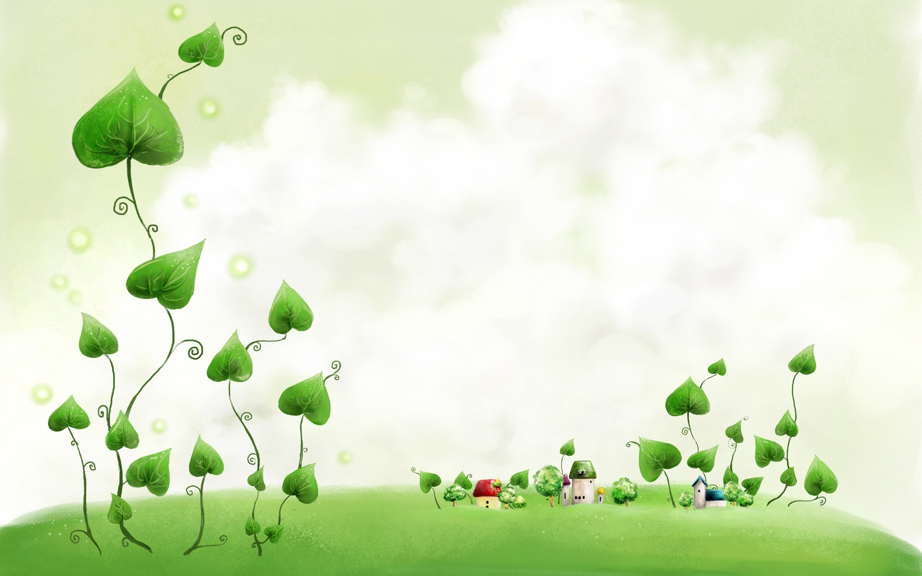
Підходи до організації навчання:
1. Ініціаторами можуть бути і дорослий, і дитина.
2.Може бути як систематичним, так і безсистемним.
3.Може бути або не бути регламентовано в часі.
4.Інформація засвоюється з різних джерел, обраних як дитино, так і дорослим.
5.Ні знання, ні сама по собі
навчальна діяльність не є
самоціллю навчання.

Slide 4

Едьютейнмент
«Навчання як розвага» має розважальний характер.
Увага концетрується на розвитку фантазії, творчих здібностей, інших якостей, необхідних для успішного саморозвитку дитини.

Slide 5

Суть едьютейнменту:
Розповідати дітям про науку зрозуміло, доступно і цікаво.
Не має значення у що «упакувати» знання – в мультфільми, гру чи в інтернет.

Slide 6

Особливості едьютейнменту:
Неформальна обстановка й позитивна атмосфера.
Відсутність сурових меж і суворих заборон.
Мінімальний контроль з боку дорослих.
Урахування індивідуальних темпів діяльності.
Можливість активно спілкуватися, взаємно збагачуватись знаннями.
Комплексне застосування дидактичних засобів навчання.
Гарантія досягнення конкретного результату. Отримання освітньої продукції.

Slide 7

Різновиди едьютейнмету:
1.Для передачі інформації та навичок дітям, не дуже вмотивованим до навчання
2.Для засвоєння відомостей, навичок з будь-яких джерел,зокрема з тих,які спочатку не були задумані як такі. Процес навчання розглядається як розвага.

Slide 8
Базові принципи технології:
Принцип психологічної комфортності. Ідея реалізації педагогіки співробітництва, зняття чинників, що провокують стреси.
Принцип варіативності засобів (відеоролики, розвивальні комп’ютерні ігри, віртуальні музеї, відеоенциклодпедії, комікси,музика,книги)
Принцип домінанти. Акцент робиться лише на одному виді діяльності
(інші її види застосовуються як допоміжні).
Принцип мінімаксу. Зміст освіти дитині пропонується на максимальному (тврочому рівні) і забезпечується на рівні соціально безпечного мінімуму.
Принцип діяльності. Не надавати готові знання,
а спрямувати дитину на власні відкриття.
Принцип безперервності. Результат попереднього етапу забезпечує початок наступного.
Принцип системності. Заняття зберігають усі
основні компоненти з відповідним рівнем ієрархії,провідним серед яких є мета.

Slide 9

Дякую за увагу !

